Slide 1
Kommunale Betriebe- Gemeinwohl oder Profit? Was ist die Realität?
7. Cottbuser Stadtgespräch
Lutz Prast

Slide 2
Einführung
Wenn wir in der Stadt Cottbus über Geld sprechen, egal wo es hin und her geschoben wird, in die Stadt oder aus der Stadt, das sind immer Zwangsabgaben der Bürger.

Slide 3
Einführung
Grundgesetz für die Bundesrepublik Deutschland
Art. 21
(1) Die Parteien wirken bei der politischen Willensbildung des Volkes mit.

Slide 4
Einführung
Gesetz über die politischen Parteien (Parteiengesetz)
§ 37 Nichtanwendbarkeit einer Vorschrift des Bürgerlichen Gesetzbuchs
§ 54 Absatz 2 des Bürgerlichen Gesetzbuchs wird bei Parteien nicht angewandt.

Slide 5
Einführung
Bürgerliches Gesetzbuch (BGB) § 54 Vereine ohne Rechtspersönlichkeit
(2) Aus einem Rechtsgeschäft, das im Namen eines Vereins ohne Rechtspersönlichkeit einem Dritten gegenüber vorgenommen wird, haftet der Handelnde persönlich; handeln mehrere, haften sie als Gesamtschuldner.

Slide 6
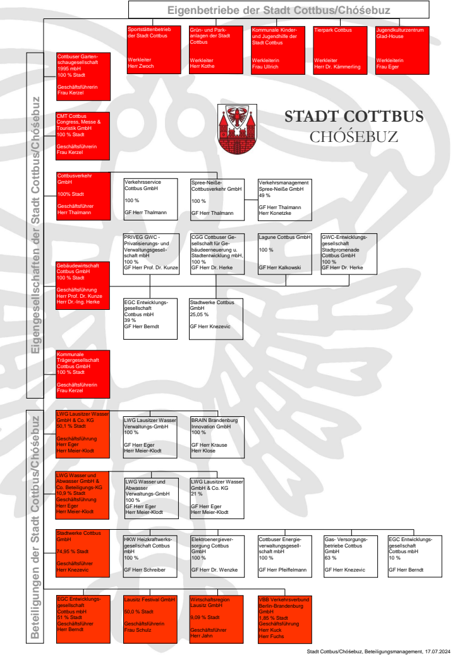
Wie viel kom. Betriebe hat die Stadt Cottbus?

Slide 7
GmbH als Kommunaler Betrieb?
GmbH > 25.000,- Euro Privathaftung, bei einem kommunalen Betrieb?
Kann Wirtschaftsgüter erwerben und veräußern Gewinn orientiert
Kommunales Eigentum ist Volkseigentum. Kann rechtlich betrachtet Volkseigentum in einer GmbH sein und veräußert werden?
Wenn die GmbHs über das kommunale Eigentum verfügen, besitzen, ist es dann tatsächlich für den Bürger gesichert oder geht es bei einer Pleite verloren?

Slide 8
Gemeindeverwaltung
Grundgesetz für die Bundesrepublik Deutschland
Art. 28
In den Ländern, Kreisen und Gemeinden muss das Volk eine Vertretung haben, die aus allgemeinen, unmittelbaren, freien, gleichen und geheimen Wahlen hervorgegangen ist. In Gemeinden kann an die Stelle einer gewählten Körperschaft die Gemeindeversammlung treten.
Den Gemeinden muss das Recht gewährleistet sein, alle Angelegenheiten der örtlichen Gemeinschaft im Rahmen der Gesetze in eigener Verantwortung zu regeln. Auch die Gemeindeverbände haben im Rahmen ihres gesetzlichen Aufgabenbereiches nach Maßgabe der Gesetze das Recht der Selbstverwaltung. Die Gewährleistung der Selbstverwaltung umfasst auch die Grundlagen der finanziellen Eigenverantwortung; zu diesen Grundlagen gehört eine den Gemeinden mit Hebesatzrecht zustehende wirtschaftskraftbezogene Steuerquelle.

Slide 9
GmbH oder gGmbH
Umwandlung der GmbH in gGmbH
Existenzgrundlage ist Gemeinnutz, Gewinne ausschließlich für Gemeinnützige Zwecke ohne Gewinnausschüttung an Gesellschafter, enge Zweckbindung, steuerliche Begünstigung und Förderung, keine Mwst.-Pflicht, kein unkontrollierter Geldfluss, Verkäufe und sonstige Verschleierung der Gewinne an stille Teilhaber, Möglichkeit der öffentlichen direkten Kontrolle, für Konzerne und Vetternwirtschaft ungeeignet

Slide 10
Stadt Cottbus
Wie viel reine Verwaltungsangestellte gibt es? Wie hoch sind die monatlichen Ausgaben an Gehälter?
Wie hoch sind die monatlichen Auszahlungen an nicht arbeitende Angestellte in Vorruhestandsregelungen? Zahlt die Stadt Pensionen, in welcher Höhe?
Wie viel Angestellte haben die GmbH? Werden diese von der Stadt bezahlt? Wie hoch sind die monatlichen Ausgaben? Werden Pensionen gezahlt oder andere finanzielle Vergünstigungen während oder nach der Tätigkeitszugehörigkeit?

Slide 11
Cottbus Verkehr GmbH
Die Straßenbahn in Cottbus kostet in der Unterhaltung das Doppelte im Vergleich zum Bus. Kann sich der Cottbuser Bürger die Bahn derzeitig leisten oder ist es nur Prestige?

Slide 12
Carl Thiem Klinikum gGmbH
Wer ist am Klinikum noch beteiligt oder Teilhaber?

Slide 13
Gebäudewirtschaft Cottbus GmbH
Allgemeine Informationen über die GWC
Anzahl aller privat vermieteter Wohnungen, Anzahl Leerstand
Anzahl der Wohnungen und anteiliger Umsatz durch Wohnungen an Asylbewerber und Neusiedler
(Die Mieteinnahmen sind keinem Risiko ausgesetzt und könnten ein neues Geschäftsmodell für die GmbH darstellen, welches letztlich der Bürger auf die eine oder andere Weise als Schaden ertragen muss. Mehr Einwohner höhere Kosten, keine Selbstbeteiligung.)
Anzahl der Wohnungen und anteiliger Umsatz durch Wohnungen an Bürgergeldempfänger
Wie ist es rechtlich möglich, dass die GWC eine Schwimmhalle betreibt?
(Diese kann nicht Gewinn bringend sein)
Wie ist es rechtlich möglich, das die GWC die Brache gekauft hat?
(Ohne das beabsichtigt ist dort Wohnungen zubauen, denn es war nur eine Grundstückssicherung. Möglicherweise wird das Grundstück wieder billig an einen Investor verkauft und dann vom Geld des Bürgers wieder teuer zurück gekauft)

Slide 14
Gebäudewirtschaft Cottbus GmbH
Wieviel Gewinn/Verlust hat die GWC jeweils in den letzten 5 Jahren erwirtschaftet und wie wurde dieser Gewinn verwendet?
Wieviel Sozialwohnungen stehen zur Verfügung und wieviel davon sind an Neusiedler vermietet?
Auf welcher rechtlichen Basis ist das Volkseigentum der ehemaligen Cottbuser DDR Bürger, an Wohnungen und Mieteinheiten, formaljuristisch korrekt, in den Besitz der GmbH übergegangen?
Wer nutzt den Strom der Solaranlagen auf den Gebäuden der GWC?
Ist die gesellschaftliche Existenzgrundlage der GWC preisgünstigen hochwertigen Wohnraum für die Cottbuser Bürger in ausreichender Anzahl bereit zu stellen?
Warum werden über die Mieteinnahmen Millionen Beträge angehäuft, über den eigentlichen Bedarf hinaus, um damit Fremdfinanzierungen zu ermöglichen?
Auf welcher Grundlage ist die GWC an den Stadtwerken mit 25,05 % beteiligt?

Slide 15
Stadtwerke GmbH
Warum werden Investleistungen ohne Wettbewerb vergeben?
Warum werden die Aufträge an die Firma CHD und RBT Calau vergeben, welche diese entgegen der gesetzlichen Regelungen, dann an andere Firmen weiter vergeben?
Warum gibt es keine Auschreibungen mit Beteiligungen von Cottbuser zertifizierter Firmen, um Kosten für den Bürger zu minimieren?
Wer hat in Cottbus Beraterverträge und in welcher Höhe mit welcher Firma, im Sinne des Aktiengesetz § 114, beschlossen über die Bteiligungsrichtlinie in der Vorlage April der Sadtverordneten?
Durch welche Rechtgrundlage wurde das Grundstück Lausitzer Str. 51, Eigentümer Fernwärme Cottbus, an die Stadtwerke übertragen und die Kosten für den Abriß der Gebäude durch Nötigung und Zwang, durch das Ordnungsamt, einem Bürger auferlegt, um der Stadtwerke GmbH einen geldwerten Vortei zu verschaffen?
Wie setzen sich die Preise für Strom, Fernwärme und Gas für den Bürger zusammen, welcher Gewinn wird erzielt und wie wird dieser zu wieviel Prozent für den Bürger eingesetzt?

Slide 16
LWG Lausitzer Wasser GmbH und Co.KG, LWG Wasser und Abwasser GmbH & Co. Beteiligungs KG
Wem gehören die 49.9% an dieser Firma? Wem gehören die 89.1 % an der Abwasserfirma?
Wer ist alles an diesen Firmen beteiligt?
Warum wurde diese Firma, welche unsere Hauptlebensquelle bereitstellt, in 6 Fimen gesplittet, mit unterschiedlichen Beteiligungen?
Auf welche Stoffe wird dasTrinkwasser geprüft?
Wird das Trinkwasser auf Hormon und Medikamentenrückstände geprüft und gefiltert?
Warum werden Investleistungen nicht durch den Wettbewerb ausgeschrieben, um Kosten für den Bürger zu senken?

Slide 17
LWG Lausitzer Wasser GmbH und Co.KG, LWG Wasser und Abwasser GmbH & Co. Beteiligungs KG
Warum wird der Bauhof maximal vergrößert, welcher nur für Reperaturen zuständig ist, um die nicht ausgeschriebenen Investleistungen abzuarbeiten?
Wem gehört der Bauhof zu welchen Anteilen?
Welchen nutzen hat die Firma Remondis für den Bürger, welche jedes Jahr ca. 2 Millionen Euro Gewinn aus den Kosten, welche dem Bürger auferlegt werden, erhält?
An wen, in welcher Höhe, aus welchem Grund, werden Konzessionen gezahlt?
Wozu werden Rücklagen in den Größenordnungen angelegt, wenn ein Kommunalbetrieb die Aufgabe hat kostendeckend zu arbeiten und nicht Gewinn orientiert?

Slide 18
Tiefbauamt Cottbus
keine GmbH, aber auch hier gibt es für Arbeiten an Rohrleitungen und Fettabscheidern keine öffentliche Ausschreibung, um Kosten zu minimieren.

Slide 19
Vielen Dank für Ihre Aufmerksamkeit!

